Slide 1
การประมาณราคาค่าบริการงานปรับอากาศรถยนต์

Slide 2
การประมาณราคาค่าบริการงานปรับอากาศรถยนต์
การกำหนดราคาของงานช่างยนต์เพื่อบริการงานปรับอากาศรถยนต์นั้นมีวิธีคิด หลากหลายด้วยกันส่วนมากจะประเมินเอาตามความพอใจและเหมาะสมตามลักษณะความยากง่ายหรือซับซ้อนของตัวงาน โดยเจ้าของประเมินเองซึ่งดูแล้วไม่ค่อยเป็นรูปธรรม หรือมีความเป็นธรรมต่อลูกค้ามากนักแต่ถ้าเป็นศูนย์บริการจะมีการกำหนดราคาไว้เป็นมาตรฐาน

Slide 3
องค์ประกอบของการประมาณราคาค่าบริการงานปรับอากาศรถยนต์
1. ค่าแรง หมายถึง ค่าแรงในการปฏิบัติการซ่อมในรายการซ่อม เช่น เติมสารทำความเย็น ค่าแรง 200 บาท โดยมีกำหนดไว้ในรายการซ่อม – บริการและให้คำนึงถึงระยะเวลาในการซ่อม – บริการด้วย
2. ค่าวัสดุอุปกรณ์หรือเรียกว่าค่าโสหุ้ย (Over Head) หมายถึง ค่าวัสดุสิ้นเปลืองที่ทางร้านซ่อมต้องจัดเตรียมให้ช่างใช้งาน เช่น สารทำความเย็น ค่าไฟฟ้าในการใช้ปั๊มลม ค่าน้ำมันหล่อลื่นหรืออื่น ๆ

Slide 4
3. ค่าอะไหล่ หมายถึง ราคาอะไหล่ที่ต้องใช้เปลี่ยนในงานนั้น ๆ ซึ่งราคาอะไหล่จะเป็นราคาที่ถูกกำหนดมาจากร้าน – ตัวแทนจำหน่ายอะไหล่นั้น ๆ
4. ค่ากำไร หมายถึง เปอร์เซ็นต์หรือร้อยละเท่าไรของต้นทุน ส่วนมากแล้วในบ้านช่างซ่อมจะคิดค่าบริการประมาณ 15 ถึง 25 เปอร์เซ็นต์ของต้นทุน แล้วแต่ว่าจะมีงานซับซ้อนมากน้อยเพียงใด รายการซ่อมน้อยจะคิดค่าบริการเป็นเปอร์เซ็นต์ที่สูงกว่ารายการซ่อมที่มากรายการ

Slide 5
การคิดราคาค่าบริการเพื่อแจ้งยอดสุทธิให้กับลูกค้าเพื่อเรียกเก็บเงิน
การคิดคำนวณราคาเพื่อแจ้งยอดเงินค่าซ่อมเพื่อบริการจะคิดจากราคางานบวกด้วยอัตราการคิดกำไร โดยมีรายละเอียดดังนี้
ราคางาน = ราคาค่าแรง + ราคาวัสดุ + ราคาอะไหล่ = ต้นทุน
ราคาวัสดุอุปกรณ์อาจเรียกได้ว่าค่าโสหุ้ย (Over Head) เช่น น้ำมันเบนซินล้างเครื่อง หรืออุปกรณ์ต่าง ๆ ที่ไม่ใช่อะไหล่
ฉะนั้น การประเมินราคาค่าบริการ = ต้นทุน + กำไร
หรือ ราคาที่ต้องคิดกับลูกค้า = (ค่าแรง + ค่าโสหุ้ย + ค่าอะไหล่) + กำไร

Slide 6
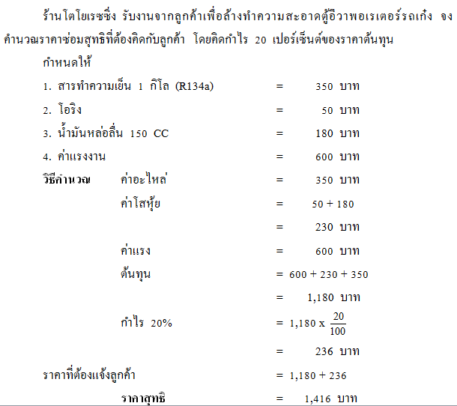
ตัวอย่างการคำนวณราคา

Slide 7
การคิดราคาประมาณการแจ้งให้ลูกค้า
เพื่อเป็นการตกลงเบื้องต้นการแจ้งค่าใช้จ่ายในการซ่อมหรือบริการงานปรับอากาศรถยนต์ในราคาคุมที่ใกล้เคียง โดยคิดเพื่อบวก ลบ ประมาณ 10 – 20 เปอร์เซ็นต์
โดยใช้สูตรในการคิดดังนี้
สูตร ราคาประมาณการ = ราคางาน + กำไร

Slide 8
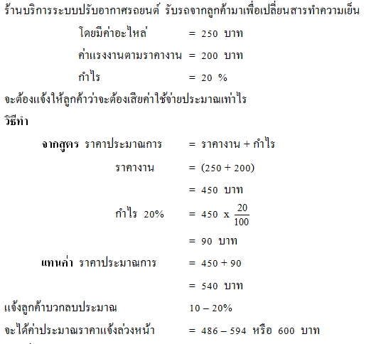
ตัวอย่างการคำนวณ

Slide 9
ชั่วโมงงานมาตรฐานการซ่อมงานปรับอากาศรถยนต์
งานมาตรฐานการซ่อมบริการรถนี้ใช้เป็นแนวทางในการกำหนดเวลาปฏิบัติงานซ่อม และบำรุงรักษารถ ที่เป็นรถใช้กันแพร่หลายในศูนย์บริการรถจักรยานยนต์ และรถยนต์และใช้ประกอบการคิดค่าแรงในการซ่อมรถลูกค้า นอกจากนั้นยังใช้ในการคำนวณประสิทธิภาพการทำงานของช่าง และศูนย์บริการโดยส่วนรวมด้วย
ชั่วโมงงานมาตรฐานที่แสดงในตารางเป็นเลขทศนิยม (1/10) ของชั่วโมง นั่นคือ
0.1 = 6 นาที
0.2 = 12 นาที
0.5 = 30 นาที
1.0 = 1 ชั่วโมง
2.5 = 2 ชั่วโมง 30 นาที

Slide 10
จากชั่วโมงงานมาตรฐานแปลงเป็นราคาค่าแรงซ่อมบริการ โดยใช้ตัวคูณที่ศูนย์บริการกำหนดขึ้นเองตามราคาท้องถิ่น อยู่ระหว่าง 100 – 150 เช่น ชั่วโมงมาตรฐาน 0.5 ใช้ตัวคูณ 100 ราคาค่าแรงซ่อมบริการจึงเท่ากับ 0.5 x 100 = 50 บาท
ตารางชั่วโมงมาตรฐานแปลรวบรวมจากคู่มือชั่วโมงมาตรฐานของ รถจักรยานยนต์ซูซูกิ โดยเลือกเฉพาะหัวข้อสำคัญ เพื่อใช้เป็นแนวทางคิดราคาซ่อมและบริการ ถือเป็นเกณฑ์สำหรับการประเมินราคาเท่านั้น

Slide 11
เครื่องปรับอากาศ
ลำดับ | รายการ | เวลาซ่อม
1 | ถอดประกอบคอมเพรสเซอร์ (เติมน้ำยาแอร์) | 1.4 | 1.3
2 | ซ่อมใหญ่คอมเพรสเซอร์ (ถอดประกอบคอมเพรสเซอร์เติมน้ำยาแอร์) | 4.1 | 4.3
3 | ถอดประกอบคอนเดนเซอร์ (เติมน้ำยาแอร์) | 1.1 | 1.0
4 | ถอดประกอบตัวดักความชื้น (เติมน้ำยาแอร์) | 0.9 | 0.8
5 | ถอดประกอบหูยึดคอมเพรสเซอร์ | 0.9 | 1.1

Slide 12
6 | เปลี่ยนสายพาน | 0.2 | 0.2
7 | ถอดประกอบตัวปรับความตึงสายพาน | 0.4 | 0.3
8 | ถอดประกอบพูลเลย์เดินเบา | 0.2 | 0.3
9 | ถอดประกอบคอยล์เย็น (เติมน้ำยาแอร์) | 1.8 | 1.1
10 | ถอดประกอบเอ็กแพนชันวาล์ว (Expansion Valve) | 2.0 | 1.3
11 | ถอดประกอบท่อน้ำยาแอร์แบบเหล็ก (เติมน้ำยาแอร์) | 1.0 | 1.0
12 | ถอดประกอบท่อยางทางเดินน้ำยาแอร์ (เติมน้ำยาแอร์) | 1.0 | 1.3

Slide 13
13 | ถอดประกอบสวิทช์เครื่องปรับอากาศ | 0.4 | 0.4
14 | ถอดประกอบรีเลย์ความคุมตัวสุญญากาศควบคุมความเร็วรอบ | 0.2 | -
15 | ถอดประกอบตัวควบคุมอุณหภูมิ | 0.4 | -
16 | ถอดประกอบรีเลย์ | 0.3 | 0.3
17 | ถอดประกอบตัวเทอร์โมสตัท (เติมน้ำยาแอร์) | 1.9 | 2.5
18 | ถอดประกอบตัวสุญญากาศควบคุมความเร็วรอบ | 0.3 | 1.0

